Slide 1
Interaktive systemer
Pierre Lison
plison@nr.no
IN2110: Språkteknologiske metoder
30. april 2024
Notes:
And Pierre Lison at NR

Slide 2
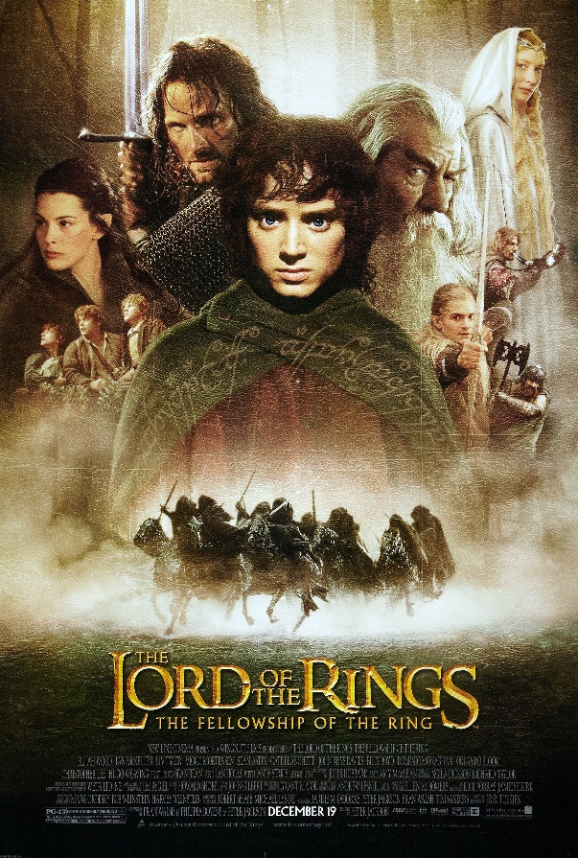
Oblig 2b
2 deler:
  MT: Oversettelseseksperimenter med filmtekstinger fra Ringenes Herre (tysk → engelsk)
  Interaktive systemer: utvikling av en enkel praterobot basert på filmtekstinger
Oppgaven skal publiseres i de neste dagene
Innleveringsfrist: 7. mai
2

Slide 3
Plan for i dag
Siste del om MT: BLEU
Hva er en samtale?
Prateroboter
Etiske betrakninger
3

Slide 4
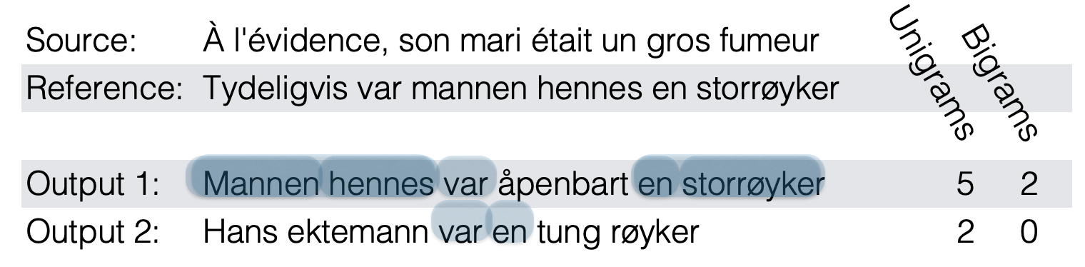
Evaluering
Alternativ: bestemme oversettelseskvaliteten ut fra dens avstand til en eller flere «fasiter»
  skrevet av menneskelige eksperter
Det er ikke nok å bare se hvor mange ord er korrekt: vi må også ta hensyn til ordstillingen!
N-gram overlapp med menneskelige oversettelser

Slide 5
BLEU
Det mest kjente evalueringsmetode er BLEU, som beregnes ved å se på overlapp mellom N-grams fra fasiten(e) og oversettelsene fra systemet.
Vi ekstraherer for hver setning alle N-grams (med N fra 1 til 4) fra både systemet og fasiten, og beregner hva som er "precision" for i ∈ 1,2,3,4:
(beregnes setning for setning!)

Slide 6
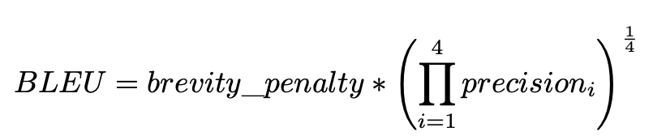
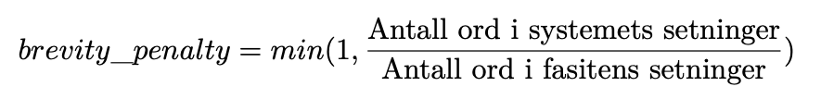
BLEU
Deretter beregnes BLEU slikt:
hvor “brevity penalty” brukes til å “straffe” modeller som produserer for korte oversettelser:

Slide 7
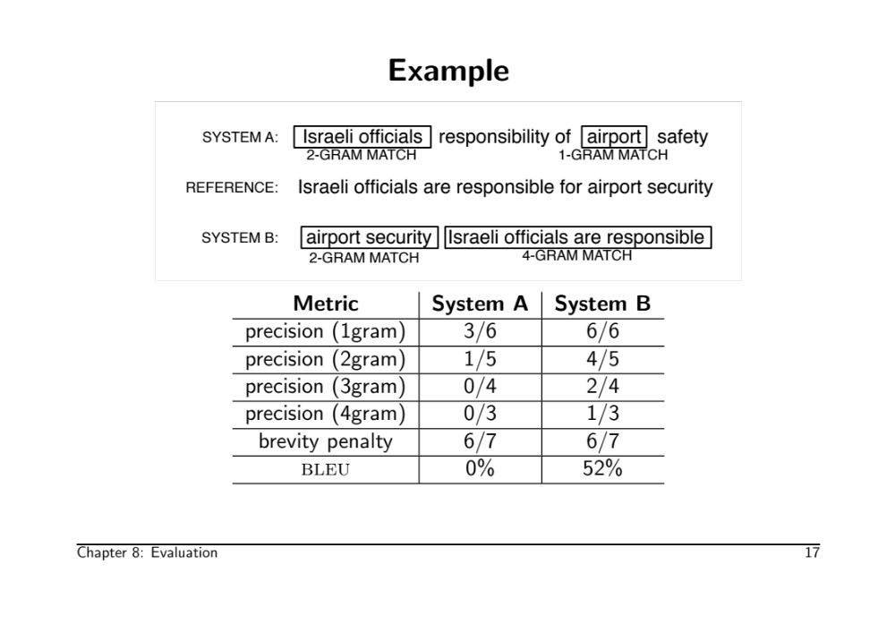
BLEU
[Ph. Koehn (2009), "Statistical Machine Translation"]

Slide 8
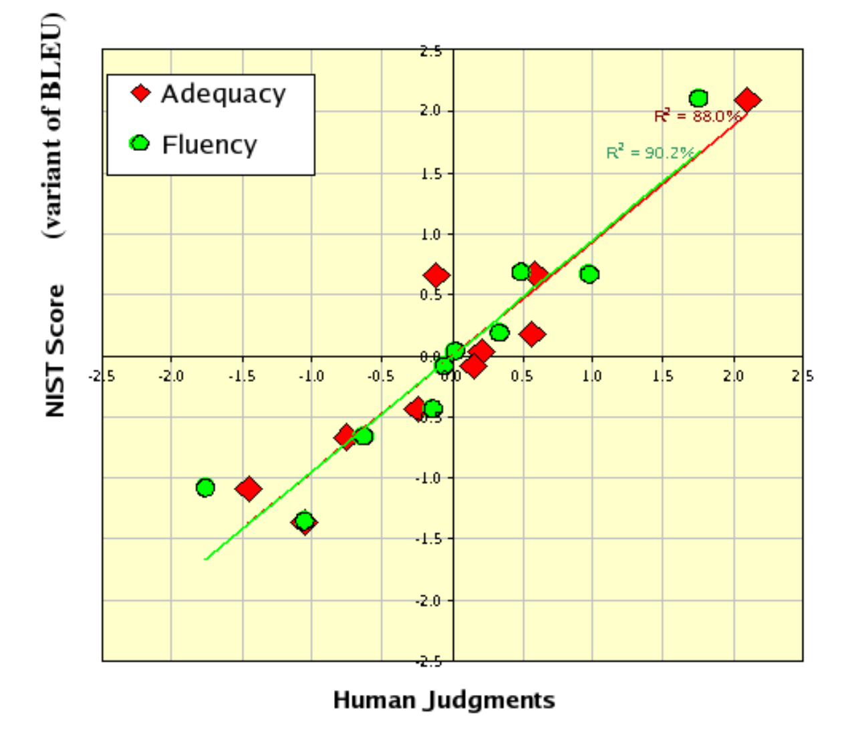
BLEU
Hovedfordelen med BLEU: kan beregnes automatisk!
Ikke perfekt, men korrelert med oversettelseskvalitet
Men BLEU har også viktige svakheter:
  Ignorerer semantikken i setningen ("ikke" er bare ett ord, men et viktig ord i en setning!)
  Ignorer den globale koherensen / strukturen i setningen

Slide 9
Plan for i dag
Siste del om MT: BLEU
Hva er en samtale?
Prateroboter
Etiske betrakninger
9

Slide 10
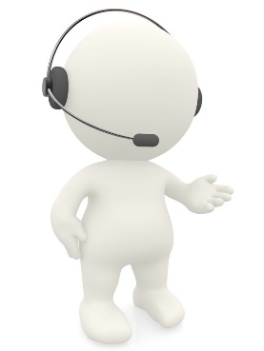
Dialogsystemer?
Hvorfor?
Brukervennlig: du trenger bare å kunne snake/skrive!
Kan utrykke komplekse forespørsler
For talebaserte systemer: berøringsfri grensesnitt (viktig for f.eks. bilkjøring)
= dataprogrammer ("bots") utviklet til å samhandle med mennesker ved hjelp av (talte eller tekstbaserte) naturlige språk
Dialogsystem
brukerytring
maskinytring
10

Slide 11
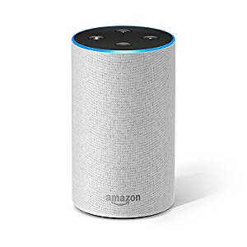
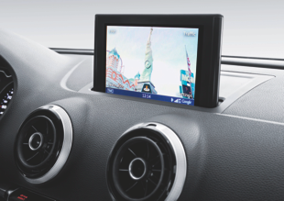
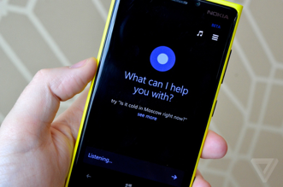
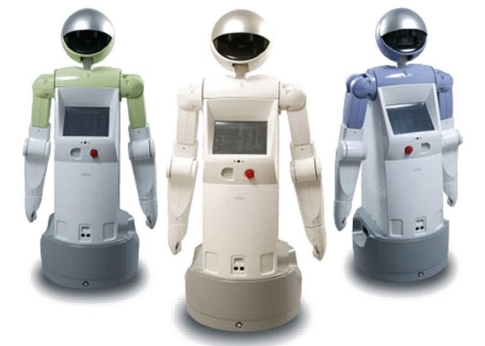
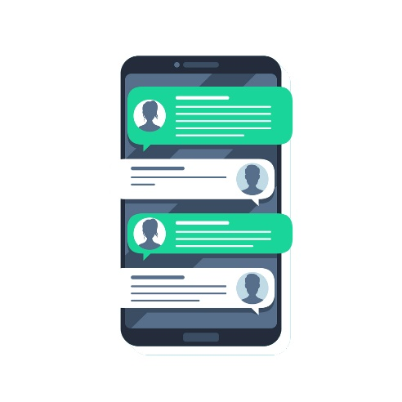

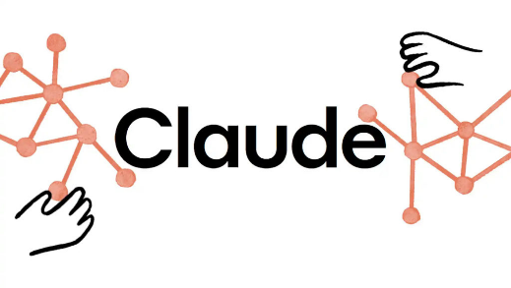

Anvendelser
Smarthusprodukter
Stemmebasert navigering og styring i bilen
Virtuelle assistenter (Siri, Cortana, osv.)
Tjenesteroboter
Chatbots
Instruksjonstilpassede språkmodeller
11

Slide 12
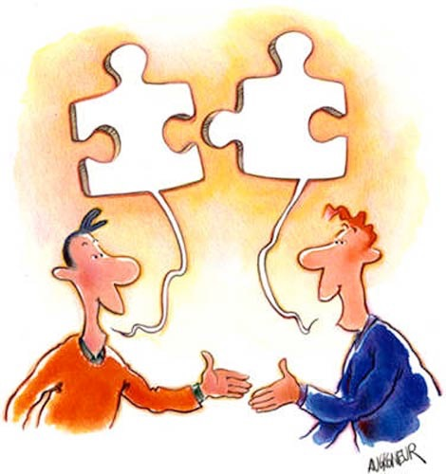
Plan for i dag
Siste del om MT: BLEU
Hva er en samtale?
Prateroboter
Etiske betrakninger
12

Slide 13
Turtaking (turn-taking)
Deltakerne i dialog tar turer:
  En tur = et kontinuerlig bidrag fra en samtalepartner
Turtaking er en beskrivelse av hvordan ordet fordeles mellom samtalepartnere
Overraskende flytende i dagligdagssamtaler
  Forsøk på å minimere både tomrom (ingen som snakker) og overlapp (flere som snakker over hverandre)
Intervallet mellom turer er rundt 250 ms
[Duncan (1972): «Some Signals and Rules for Taking Speaking Turns in Conversations», in Journal of Personality and Social Psychology]
13

Slide 14
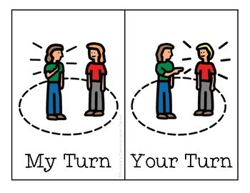
Turtaking
Hvordan er turer tildelt (tatt/frigitt)?
Ulike markører:
  Komplett syntaktisk/semantisk enhet?
  Dialogstruktur (hilsen → hilsen, spørsmål → svar osv.)
  Intonasjon (fallende intonasjon signaliserer ofte at turen er ferdig)
  Ikke-verbale signaler som blikk, gester
  Markører for stillhet og nøling som "eh" (utfylte pauser ≠ fylte pauser)
  Sosiale konvensjoner
14

Slide 15
Eksempel av turtaking
Person 1: | han vil bo i skogen ?
Person 2: | # altså hvis jeg hadde kommet og sagt " skal vi flytte i skogen ? " så hadde han sagt ja
Person 1: | mm
Person 2: | men jeg vil ikke bo i skogen
Person 1: | nei det skjønner jeg
Person 2: | så vi må jo finne et sted som er mellomting og det jeg vil ikke bo utpå landet # i hvilken som helst (uforståelig) ...
Person 1: | * men det kommer jo an på hvor i skogen da
[«Norske talespråkskorpus - Oslo delen» (NoTa), samlet og annotert av Tekstlaboratoriet]
15

Slide 16
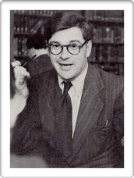
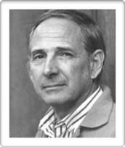
Språkhandlinger
Hver ytring er en handling utført av taleren
Taleren har et spesifikt mål (som kanskje "bare" er å etablere eller opprettholde et sosial kontakt med samtalepartnere)
Ytringer leder til bestemte virkninger på samtalepartnere (eller på verden forøvrig)
«Språk som handling» -perspektiv
J.L. Austin (1911-1960)
språkfilosof
J. Searle (1932, - )
språkfilosof
[J. L. Austin (1955), How to do things with words.]
16

Slide 17
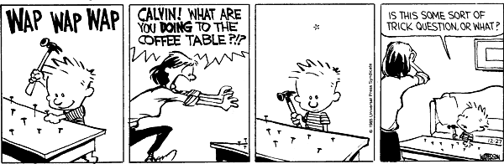
Språkhandlinger
Morens reaksjonen har et bestemt formål, nemlig å formidle hennes forbauselse/sinne og stoppe Calvin
Spørsmålet hennes leder til bestemte virkninger:
  En psykologisk reaksjon fra Calvin (overraskelse)
  + en virkning på selve verdenen (Calvin stopper)
17
Notes:
17

Slide 18
Grounding
Kunnskap fra person A
Dialog er et samarbeid mellom deltakerne i samtalen
  Trenger å sikre gjensidig forståelse – "vi er på samme linje"
Gradvis utvidelse og berikelse av vår "common ground"
"common ground" = kunnskap som er felles for samtaledeltakerne
Kunnskap fra person B
Common
ground
[H. H. Clark and E. F. Schaefer (1989), «Contributing to discourse», in Cognitive Science]
18

Slide 19
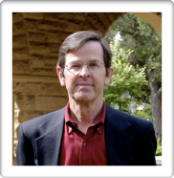
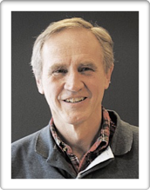
Grounding
Grounding betegner prosessen av å gradvis utvide vår "common ground" i løpet av samtalen
  Bred register av signaler og strategier
Flere nivåer
  Kontakt (oppmerksomhet overfor partneren)
  Oppfatning av ytringen
  Forståelse av ytringen
  Holdninger (enighet, empati osv.)
Herbert H. Clark
psykolingvist
[Jens Allwood (1992), «On discourse cohesion», in Gothenburg papers in Theoretical Linguistics.]
Jens Allwood lingvist
19

Slide 20
Grounding actions
Backchannels: «uh-uh», «mm», «ja»
Eksplisitte tilbakemeldinger: «ja det skjønner jeg»
Implisitte tilbakemeldinger: A: «Jeg ønsker å fly til Roma» → B: «På onsdag er det to flyvninger til Roma: ... »
Klarifiseringsstrategier: «Mente du til Roma eller til Goa?", "Kan du bekrefte at … "
Fiksingsstrategier: «OK, dere ønsker altså ikke å fly til Goa. Hvor ønsker dere å fly da?"
20

Slide 21
Eksempel av grounding
Person 1: | vi vasker den hver dag vi # vi har mopp
Person 2: | mm ## ja det er fort og faren til M27 legger nytt teppe han # det er gjort på to timer ## så det er fort gjort
Person 1: | ja ## da er ikke noe sak
Person 2: | vi har skifta teppe tre ganger allerede han gjør det gratis
Person 1: | hæ ?
Person 2: | vi har skifta teppe tre ganger og # han han ...
Person 1: | * jeg skjønner ikke hvorfor dere har teppe
Person 2: | jeg syns det var rart jeg òg # men e # (sibilant)
[«Norske talespråkskorpus - Oslo delen» (NoTa), samlet og annotert av Tekstlaboratoriet]
21

Slide 22
Eksempel av grounding (2)
Person 1: | e # nei det er ikke mange
Person 2: | ja * nei
Person 1: | men heldigvis så var ikke Petter Rudi tatt ut denne gangen da
Person 2: | ja # jeg skjønner ikke hva han skal på landslaget å gjøre
Person 1: | * nei han har ingen ting på landslaget
Person 2: | nei # definitivt
Person 1: | å gjøre # han er ubrukelig
Person 2: | * moldensere
Person 1: | hm?
Person 2: | ja disse moldenserne
Person 1: | en gang til?
Person 2: | disse moldenserne
Person 1: | * å ja (fremre klikkelyd) # unnskyld # jeg hørte ikke hva du sa
Implisitt tilbakemelding (gjentakelse av landslaget)
klarifisering
[«Norske talespråkskorpus - Oslo delen» (NoTa), samlet og annotert av Tekstlaboratoriet]

Slide 23
Plan for i dag
Siste del om MT: BLEU
Hva er en samtale?
Prateroboter
Etiske betrakninger
23

Slide 24
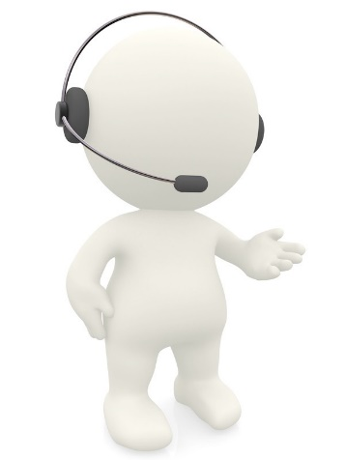
Grunnarkitektur
Brukerens "intent"
NLU (Natural Language Understanding)
Generation / response selection
inngangssignal
(brukerytring)
utgangssignal
(maskinytring)
Bruker
24

Slide 25
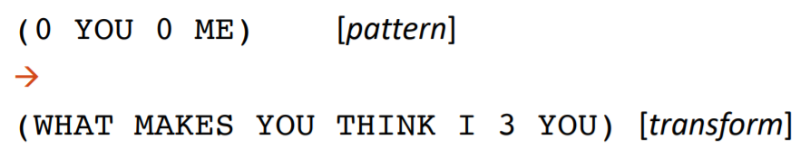
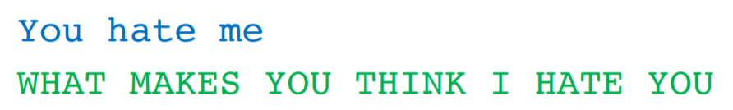
Regelbaserte systemer
Pattern-action rule:
For eksempel:
[eksempel fra D. Jurafsky]
25

Slide 26
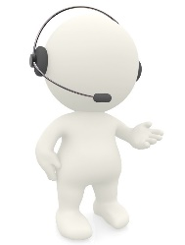
Intentgjenkjenning
Natural language understanding (NLU)
Generation / response selection
Mange chatbots tar i bruk en hybrid tilnærming som kombinerer en maskinlæringsbasert NLU-modul med håndskrevne svar
NLU-komponenten er trent fra markerte data (klassifiseringsproblem: koble brukerytringen til dets intent)
Svarene er forhåndsskrevet av utvikleren

Slide 27

Intentgjenkjenning
Definert fra en liste forhåndsdefinerte kategorier (muligens med argumenter, ofte kalt slots)
Input: selve brukerytringen (+ kontekst)
Output: intent (= hva brukeren forsøker å oppnå)
Intent=
GetInfoOpenHours(RecyclingStation)
Intent recognition
Response selection
"When is the recycling station open?"
"The recycling station is open on weekdays from 10 to 18"

Slide 28
IR modeller
Alternativ: bruke en datadrevet tilnærming og svare brukeren basert på et dialogkorpus
Prosedyren:
  Gitt en brukerinngang q, finn ytringen t i dialogkorpuset som ligner mest på q
  Så returner som svar enten (a) selve t eller (b) ytringen som følger t i korpuset
28

Slide 29
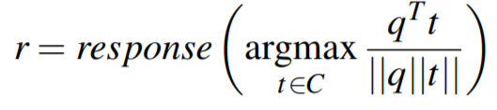
IR modeller
Hvordan kan vi bestemme hvilken ytring t fra korpuset «ligner mest» på inputytringen q?
Cosine similarity mellom vektorer
Vektorene kan være TF-IDF vektorer (hvor hver ytring tilsvarer et eget "dokument")
Eller embeddings beregnet fra et nevralt nettverk
29

Slide 30
Eksempel
TF vektorer:
Korpuset:
hei !
hei ! har du det bra ?
ja , hva med deg ?
bare bra
har du spist ?
ja
bare | bra | deg | det | du | ja | har | hei | hva | med | spist | , | ! | ?
 |  |  |  |  |  |  | 1 |  |  |  |  | 1
 | 1 |  | 1 | 1 |  | 1 | 1 |  |  |  |  | 1 | 1
 |  | 1 |  |  | 1 |  |  | 1 | 1 |  | 1 |  | 1
1 | 1
 |  |  |  | 1 |  | 1 |  |  |  | 1
 |  |  |  |  | 1
30

Slide 31
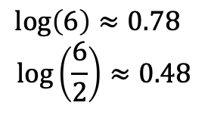
Eksempel
TF-IDF vektorer:
Korpuset:
hei !
hei ! har du det bra ?
ja , hva med deg ?
bare bra
har du spist ?
ja
bare | bra | deg | det | du | ja | har | hei | hva | med | spist | , | ! | ?
 |  |  |  |  |  |  | .48 |  |  |  |  | .48
 | .48 |  | .78 | .48 |  | .48 | .48 |  |  |  |  | .48 | .48
 |  | .78 |  |  | .48 |  |  | .78 | .78 |  | .78 |  | .48
.78 | .48
 |  |  |  | .48 |  | .48 |  |  |  | .78
 |  |  |  |  | .48
Ny brukerinput q: "går det bra med deg?"
TF-IDF vektor:
 | .48 | .78 | .78 |  |  |  |  |  | .78 |  |  |  | .48
31

Slide 32
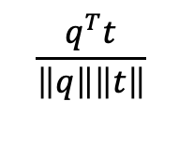

Eksempel
bare | bra | deg | det | du | ja | har | hei | hva | med | spist | , | ! | ?
 |  |  |  |  |  |  | .48 |  |  |  |  | .48
 | .48 |  | .78 | .48 |  | .48 | .48 |  |  |  |  | .48 | .48
 |  | .78 |  |  | .48 |  |  | .78 | .78 |  | .78 |  | .48
.78 | .48
 |  |  |  | .48 |  | .48 |  |  |  | .78
 |  |  |  |  | .48
0
1.07
1.45
0.23
0
0
0
0.50
0.56
0.17
0
0
 | .48 | .78 | .78 |  |  |  |  |  | .78 |  |  |  | .48
32

Slide 33
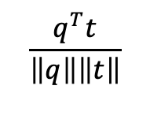
Eksempel
Korpuset:
hei !
hei ! har du det bra ?
ja , hva med deg ?
bare bra
har du spist ?
ja
0
0.50
0.56
0.17
0
0
→ Det betyr at ytringen som ligner mest på q er ytringen 3: "ja, hva med deg?"
... og at systemet kan velge som respons ytringen som kommer rett etter 3
Ny brukerinput q: "går det bra med deg?"
Respons fra systemet: "bare bra"
33

Slide 34
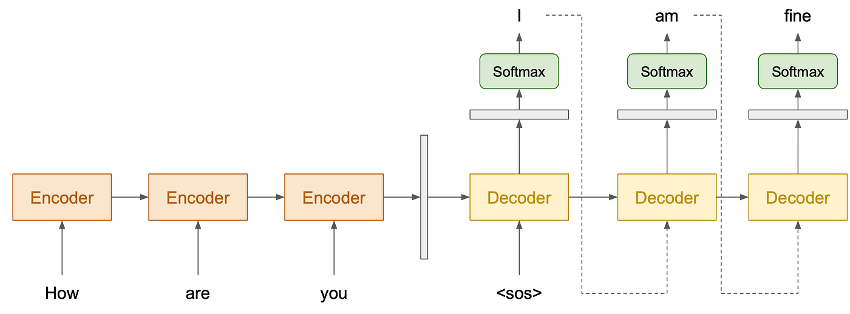
Generative modeller
IR modeller kan kun velge ytringer fra korpuset
Generative modeller kan lage nye ytringer, ord for ord
  Veldig lik modellene brukt for maskinoversettelse
  Decoding av svaret token etter token
34

Slide 35
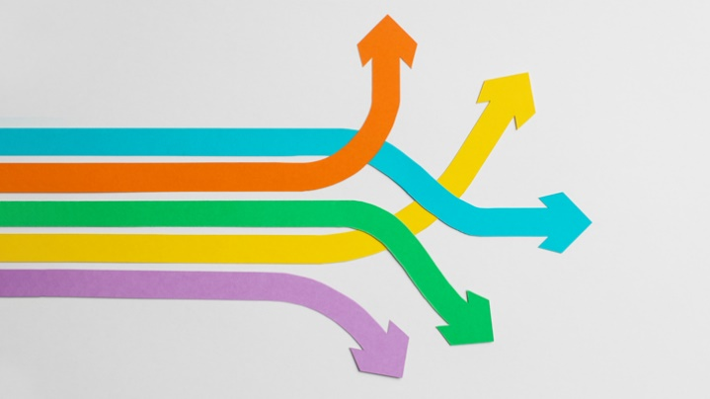
Generative modeller
Generative modeller for chatbots er store språkmodeller som er tilpasset til å fullføre en gitt oppgave
Modelltilpasning: vi ønsker at språkmodellen skal følge instruksjoner og svare brukeren på en bestemt mate
Flere mulige tilpasningsstrategier:
Prompting
Finjustering
Preferanseoptimering

Slide 36
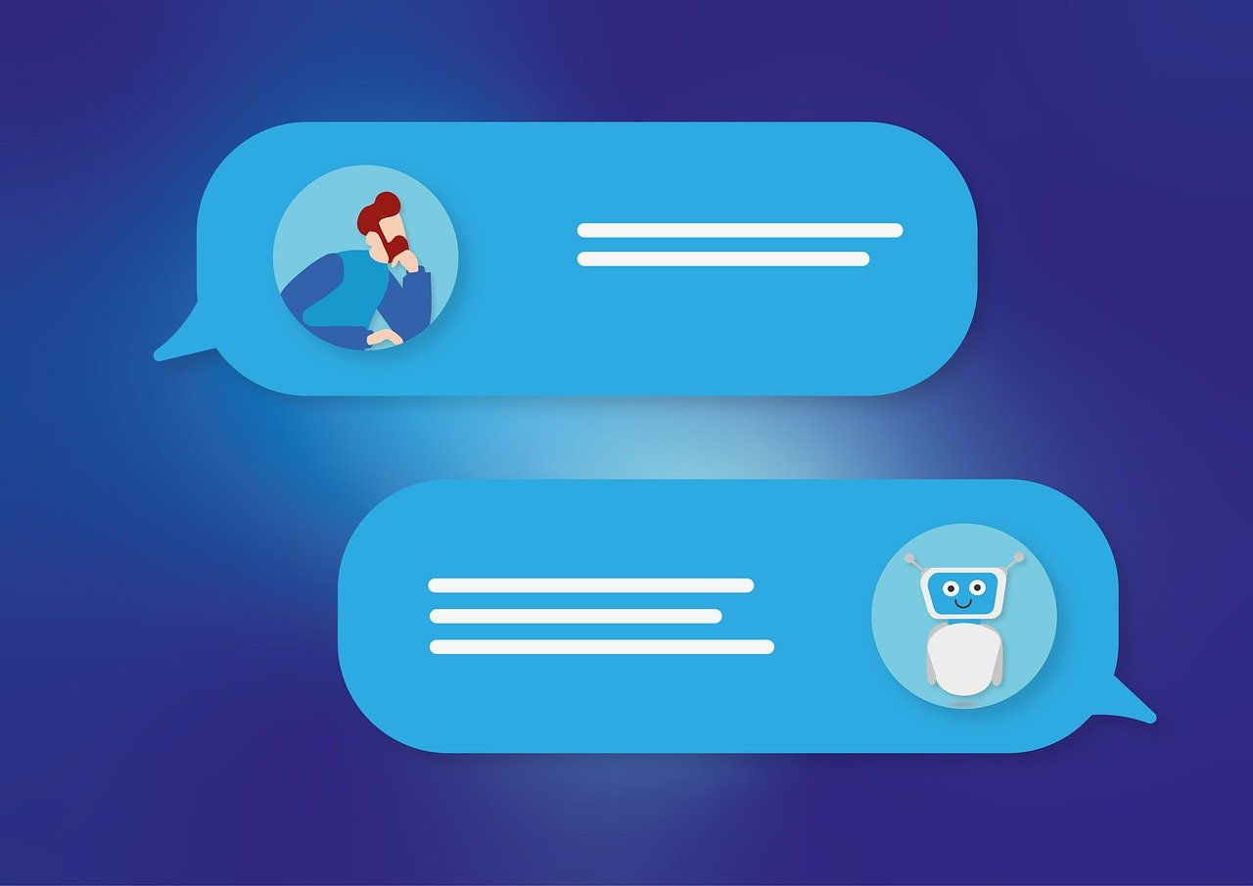
Prompting
En prompt = en instruksjon i tekstform som gis som input til en språkmodell
Ulike formuleringer vil gi ulike resultater!
Man kan legge til eksempler av <input, output> i prompt (såkalt «in-context learning»)
+
Lett å bruke, også med lukkede modeller
Bra for “few-shots”, men ikke optimalt hvis man har tilgang til et større treningssett
-

Slide 37
Finjustering (fine-tuning)
= “videretrening” av språkmodellen basert på data spesifikke for domenen eller oppgaven
Forutsetning: ha tilgang til modelvektene (modellen må være open-source) og minst en GPU
Vi kan enten optimere alle vektene (kraftkrevende!) eller kun et utvalg av disse
Såkalt “parameter-efficient fine-tuning”, slik som LoRA
+
Kan ta i bruk tusenvis av treningseksempler
Litt mer komplisert å få til
-

Slide 38

Preferanseoptimering
Vi kan også justere språkmodellen ved å belønne gode svar og straffe dårlige svar
Kan gjøres gjennom reinforcement learning
  Estimering av en belønningsmodell fra menneskelige vurderinger
  Optimering av språkmodellen for å maksimere sannsynligheten for å få “tommel opp” for svaret
Eller ved å direkte optimere språkmodellen for å fremme svar som fører til høye menneskelige vurderinger (DPO: direct preference optimization)
+
Lettere å samle ratings enn eksempler av “fasittsvar”
Krever en allerede god modell, og nøye rettningslinjer
-

Slide 39
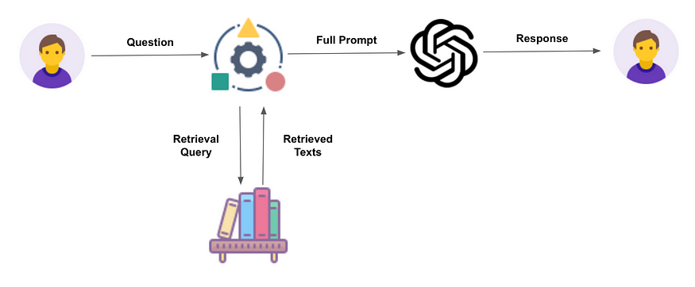
Innhenting fra eksterne kilder
Fordeler:
Reduserer faren for oppdiktede fakta
Lett å oppdatere databasen
Kan bruke «interne» datakilder
Retrieval-augmented Generation (RAG):
Modellen leter etter relevante opplysninger i en database…
… og produsere sine svar basert på hva som ble funnet

Slide 40
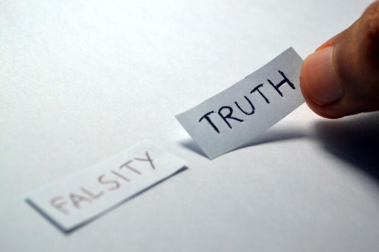
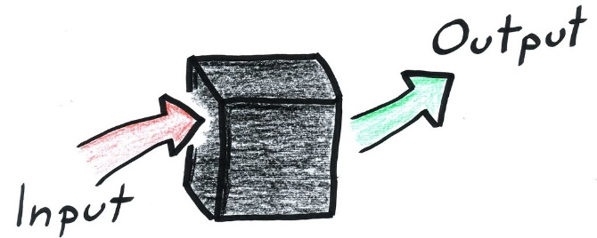
Utfordringer
Manglende saklighet: språkmodeller kan hallusinere (dvs. dikte opp fakta)
  De er optimert til å produsere plausible tekster, og har ikke noe forhold til sannhet som sådan!
  Hallusinering kan skje selv med et “perfekt” treningsett
Manglende kontroll: språkmodeller er “sorte bokser” som er vanskelig å tolke, styre og redigere

Slide 41
Plan for i dag
Siste del om MT: BLEU
Hva er en samtale?
Prateroboter
Etiske betrakninger
41

Slide 42
Etiske betrakninger
Maskinlærings kan gjenskape (og noen ganger forsterke) skjevheter som oppstod i treningsdataene
  Hatytringer, fordommer, krenkende språk, kjønnsskjevhet, osv.
Hvordan beskytte brukerens personvern?
Forsterker virtuelle assistenter kjønnsstereotyper?
Hvordan unngå at prateroboter brukes til å bedra folk?
42

